Slide 1





TRƯỜNG CAO ĐẲNG SƯ PHẠM TRUNG ƯƠNG
LĨNH VỰC PHÁT TRIỂN NGÔN NGỮ
HOẠT ĐỘNG LÀM QUEN VỚI TÁC PHẨM VĂN HỌC
Đề tài: Truyện “Chiếc ấm sành nở hoa”
Đối tượng: MGB ( 3 – 4 tuổi)
Số lượng: 15 – 18 trẻ
Thời gian: 25 – 30 phút
Ngày dạy: 27/11/2025
Người dạy: Nguyễn Phương Nga
NGUYỄN PHƯƠNG NGA

Slide 2




ỔN ĐỊNH TỔ CHỨC
NGUYỄN PHƯƠNG NGA

Slide 3



TRUYỆN
“CHIẾC ẤM SÀNH NỞ HOA”
NGUYỄN PHƯƠNG NGA

Slide 4
ĐÀM THOẠI
NGUYỄN PHƯƠNG NGA

Slide 5





CÔ VỪA KỂ CÂU CHUYỆN GÌ ?
NGUYỄN PHƯƠNG NGA

Slide 6






TRUYỆN CÓ NHỮNG NHÂN VẬT NÀO ?
NGUYỄN PHƯƠNG NGA

Slide 7
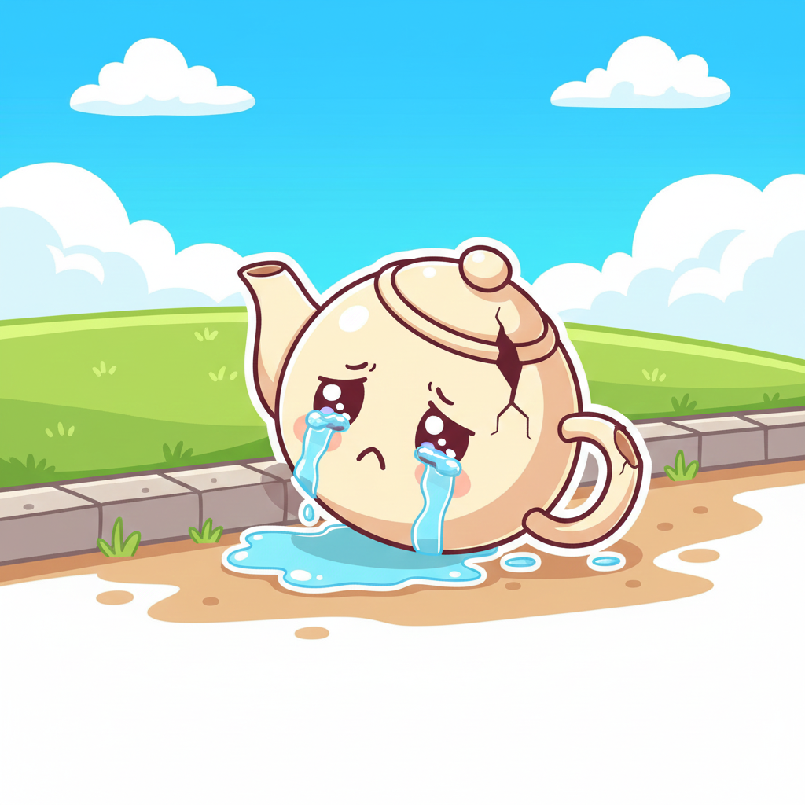
Trời đông lạnh buốt có cái gì
nằm lăn lóc bên vệ đường? Và bạn ấm sành bị làm sao?
NGUYỄN PHƯƠNG NGA

Slide 8

Ấm sành đã gặp ai trong thời tiết mùa đông lạnh buốt?
NGUYỄN PHƯƠNG NGA

Slide 9

Mưa tạnh, đôi bướm vàng bay đi, ấm sành cảm thấy như thế nào?
NGUYỄN PHƯƠNG NGA

Slide 10
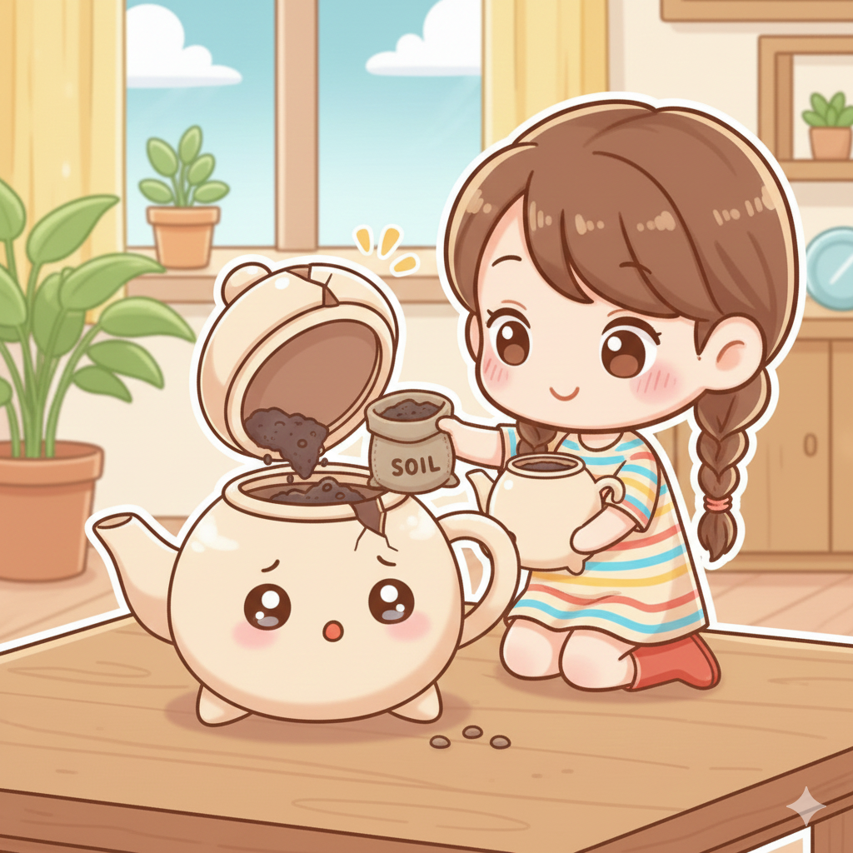
Ai đã nhặt ấm sành mang về nhà?
Cô bé đã làm gì cho ấm sành?
NGUYỄN PHƯƠNG NGA

Slide 11

Điều gì đã xảy ra với ấm sành?
NGUYỄN PHƯƠNG NGA

Slide 12
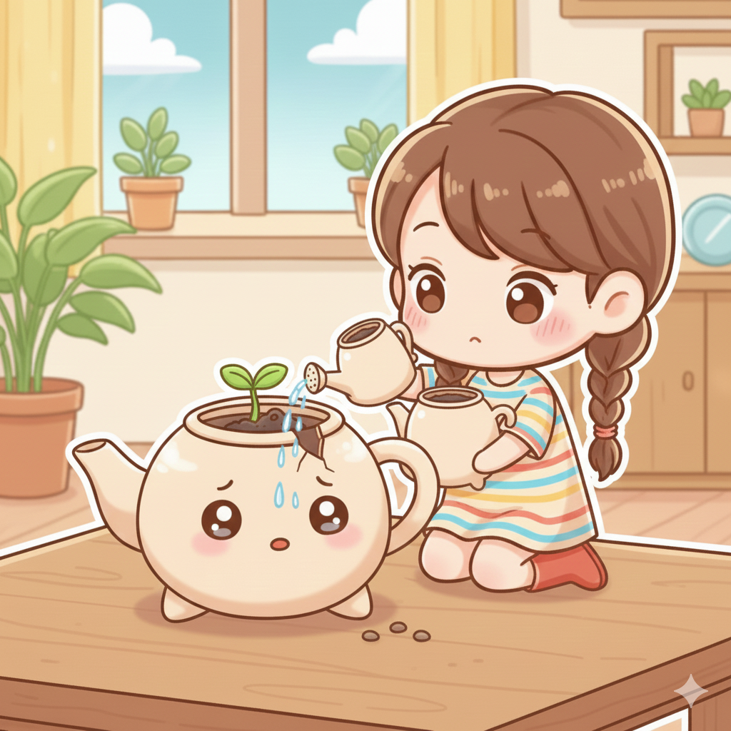
Ai là người chăm sóc cây?
NGUYỄN PHƯƠNG NGA

Slide 13
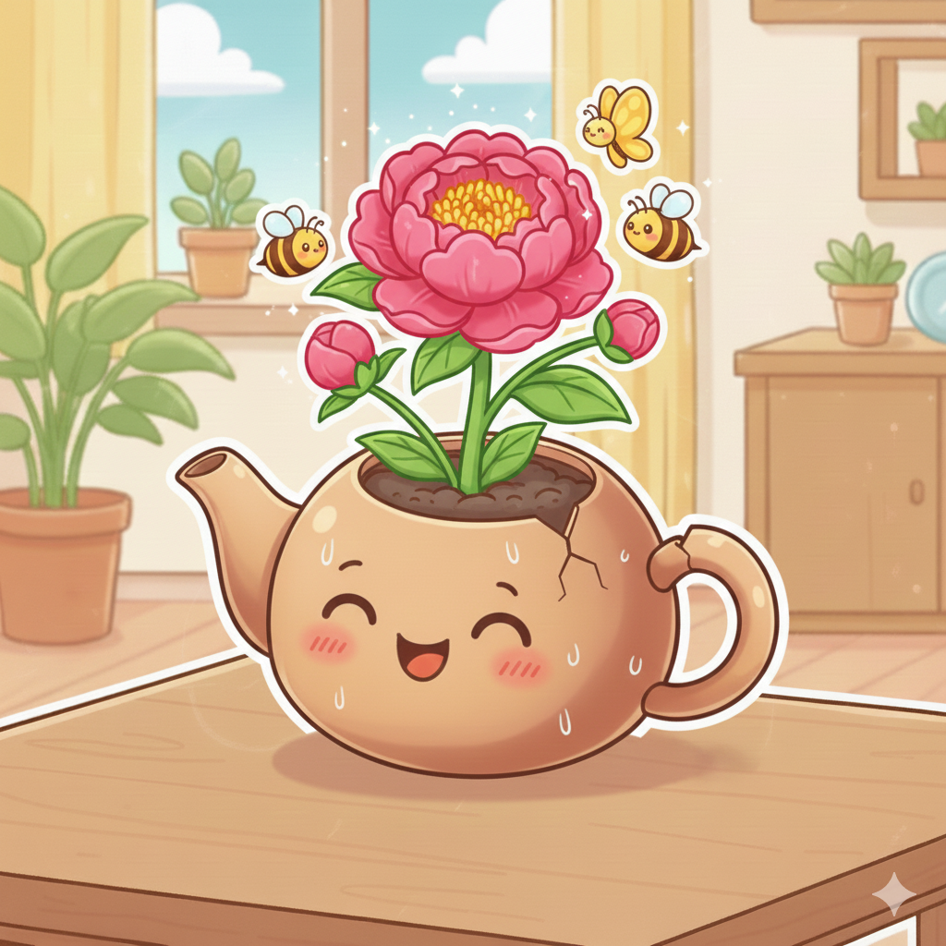
Điều gì đã xảy ra?
Ấm sành có còn buồn nữa không?
NGUYỄN PHƯƠNG NGA

Slide 14
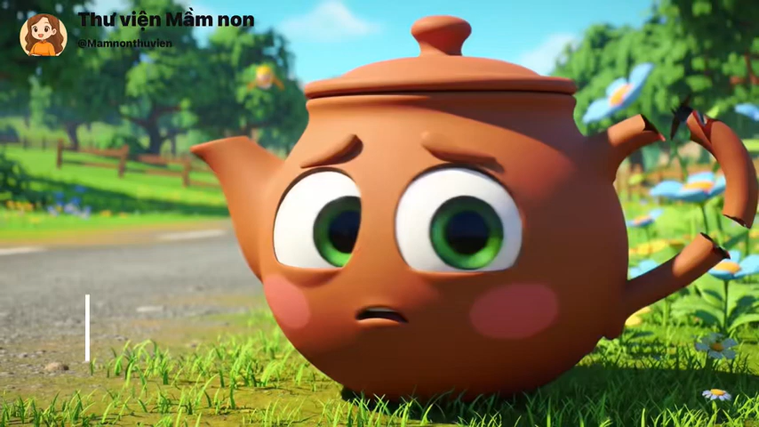
TRUYỆN
“CHIẾC ẤM SÀNH NỞ HOA”
NGUYỄN PHƯƠNG NGA

Slide 15


TRƯỜNG CAO ĐẲNG SƯ PHẠM TRUNG ƯƠNG
TRÒ CHƠI:
GHÉP TRANH
NGUYỄN PHƯƠNG NGA

Slide 16


NGUYỄN PHƯƠNG NGA

